Slide 1
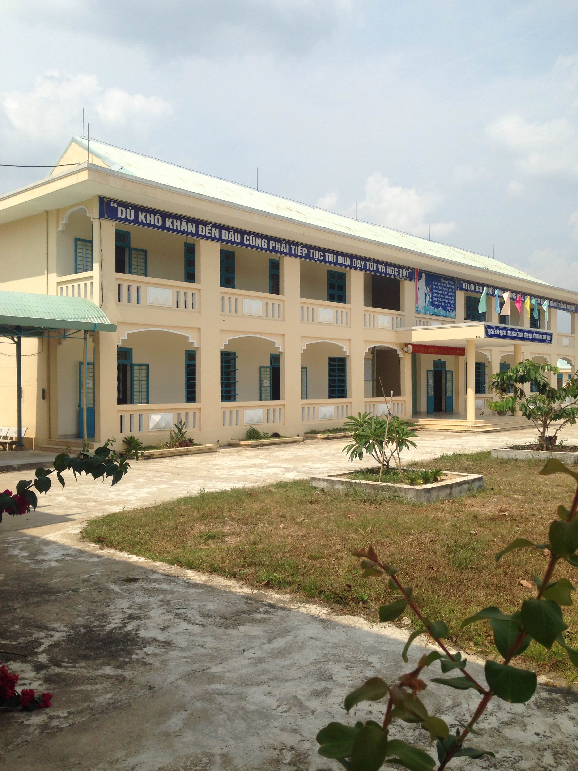

TRƯỜNG TH & THCS HUỲNH THÚC KHÁNG
CHÀO CÁC EM HỌC SINH
Người thực hiện : Trần Thị Nga
GV TRƯỜNG TH & THCS HUỲNH THÚC KHÁNG

Slide 2
Khởi động
1) Phát biểu định lí về tính chất các điểm thuộc tia phân giác của một góc
2) Phát biểu định lí đảo của định lí đó.

Slide 3
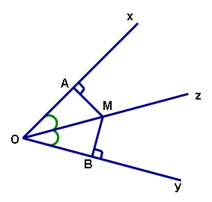
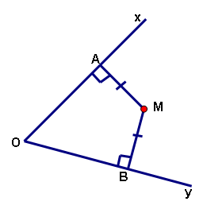
Khởi động
Hãy hoàn thành bài tập sau:
a)
b)
So sánh MA và MB
MA = MB
M thuộc tia phân giác của góc xOy
……………….

Slide 4
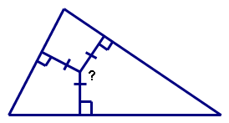
Điểm nào trong tam giác cách đều ba cạnh của nó?

Slide 5

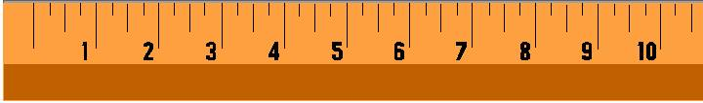
Tiết 58,59
§6. TÍNH CHẤT BA ĐƯỜNG PHÂN GIÁC CỦA TAM GIÁC-LTẬP
1. Đường phân giác của tam giác.
A
A
Mỗi tam giác có bao nhiêu đường phân giác?
E
.
F
0
0
.
B
C
M
B
C
0
M
AM là đường phân giác của tam giác ABC.
Mỗi tam giác có ba đường phân giác.

Slide 6
Tiết 58,59
§6. TÍNH CHẤT BA ĐƯỜNG PHÂN GIÁC CỦA TAM GIÁC-LTẬP
1. Đường phân giác của tam giác.
Bài tập: Cho tam giác ABC cân tại A. Vẽ đường phân giác AM. Chứng minh MB = MC.
Chứng minh:
Xét AMB và AMC có:
AB = AC (gt)
(gt)
AM chung
⇒ AMB = AMC (c.g.c)
⇒ MB = MC (cạnh tương ứng)
A
1
2
B
M
C
GT
∆ABC cân tại A.
Trong một tam giác cân, đường phân giác xuất phát từ đỉnh đối diện với đáy đồng thời là đường gì?
KL
MB = MC

Slide 7
Tiết 58
§6. TÍNH CHẤT BA ĐƯỜNG PHÂN GIÁC CỦA TAM GIÁC
1. Đường phân giác của tam giác.
A
* Tính chất: Trong một tam giác cân, đường phân giác xuất phát từ đỉnh đối diện với đáy đồng thời là đường trung tuyến ứng với cạnh đáy.
.
B
C
M
A
* AM là đường phân giác của ∆ ABC.
* Mỗi tam giác có ba đường phân giác.
* Tính chất: Sgk - 71
A
GT
∆ABC cân tại A.
1
2
B
M
C
KL
MB = MC
B
M
C

Slide 8
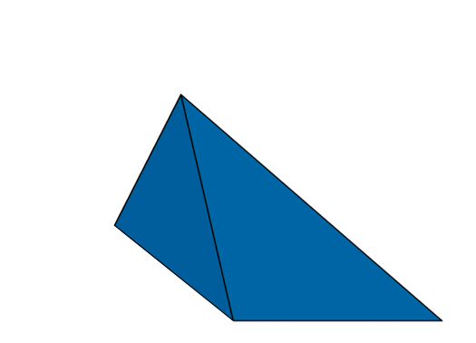
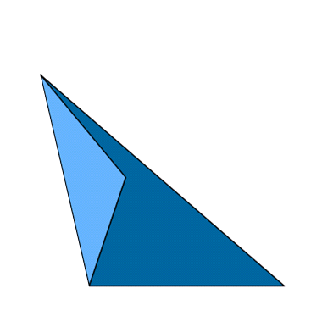
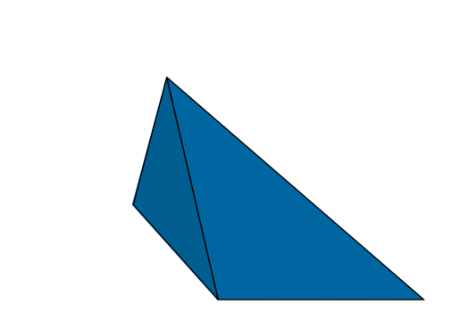
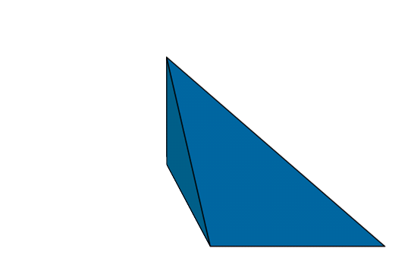
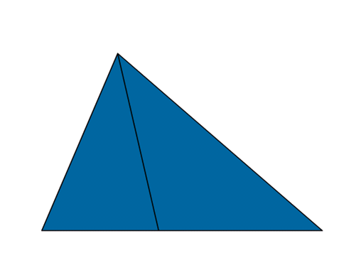
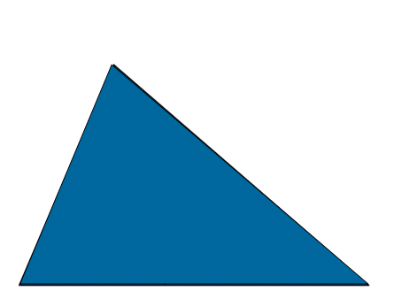
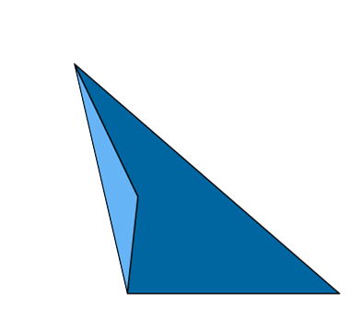
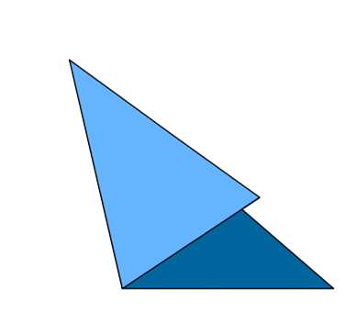
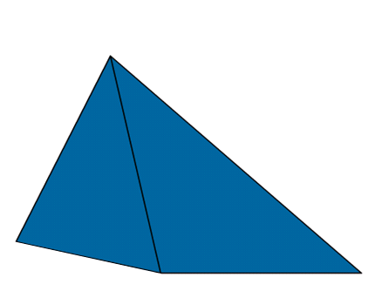
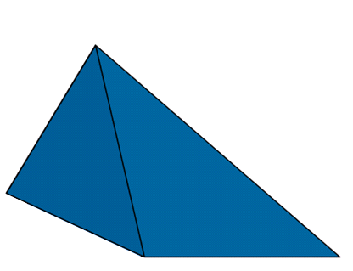
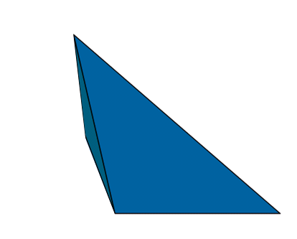
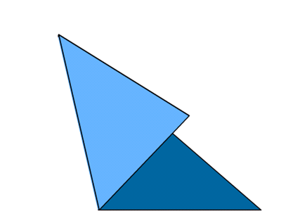
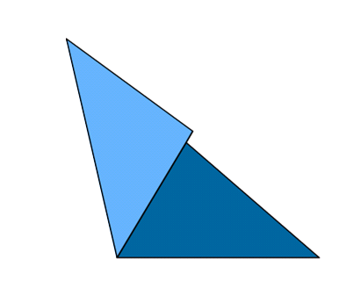
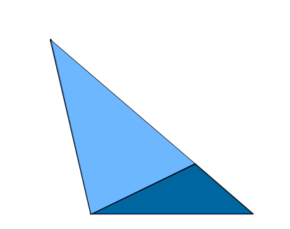
Tiết 58
§6. TÍNH CHẤT BA ĐƯỜNG PHÂN GIÁC CỦA TAM GIÁC
2. Tính chất ba đường phân giác của tam giác.
Cắt một tam giác bằng giấy. Gấp hình xác định ba đường phân giác của nó. Trải tam giác ra, quan sát và cho biết: Ba nếp gấp có cùng đi qua một điểm không?
?1
Ba nếp gấp có cùng đi qua một điểm

Slide 9
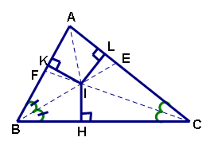
Tiết 58
§6. TÍNH CHẤT BA ĐƯỜNG PHÂN GIÁC CỦA TAM GIÁC
2. Tính chất ba đường phân giác của tam giác.
?2
Bài tập: Cho tam giác ABC, hai đường phân giác của góc B và góc C cắt nhau tại I. Chứng minh rằng: AI là đường phân giác của góc A. Và I cách đều ba cạnh của tam giác ABC.
∆ABC
BE là phân giác của
GT
CF là phân giác của
KL
AI là tia phân giác của
IH = IK = IL

Slide 10
Tiết 58
§6. TÍNH CHẤT BA ĐƯỜNG PHÂN GIÁC CỦA TAM GIÁC
1. Đường phân giác của tam giác
Chứng minh
2. Tính chất ba đường phân giác của tam giác
Vì I thuộc tia phân giác BE của góc B
=> IH = IK (t/c tia phân giác của 1 góc) (1)
Tương tự IH = IL (2)
Từ (1) và (2) => IL = IK = IH
=> I thuộc tia phân giác góc A (t/c tia phân giác của một góc)
Hay AI là tia phân giác của góc A
?1
Ba nếp gấp cùng đi qua một điểm
?2
∆ABC
BE là phân giác của
GT
CF là phân giác của
Điền vào chỗ trống để được câu đúng:
Ba đường phân giác của một tam giác cùng đi qua một điểm. Điểm này cách đều ba cạnh của tam giác đó.
…………………….
……………………
KL
AI là tia phân giác của
IH = IK = IL

Slide 11
Tiết 58
§6. TÍNH CHẤT BA ĐƯỜNG PHÂN GIÁC CỦA TAM GIÁC
2. Tính chất ba đường phân giác của tam giác.
* Định lí: Sgk - 72
Ba đường phân giác của một tam giác cùng đi qua một điểm. Điểm này cách đều ba cạnh của tam giác đó.
?2
∆ABC
BE là phân giác của
GT
CF là phân giác của
KL
AI là tia phân giác của
IH = IK = IL

Slide 12
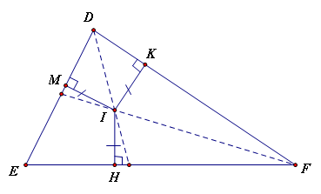
Tiết 58
§6. TÍNH CHẤT BA ĐƯỜNG PHÂN GIÁC CỦA TAM GIÁC
Bài tập 36 (Sgk – 72):
Cho tam giác DEF, điểm I nằm trong tam giác và cách đều ba cạnh của nó. Chứng minh I là điểm chung của ba đường phân giác của tam giác DEF.
∆DEF
I nằm trong ∆DEF
GT
IH = IK = IL
I là điểm chung của ba đường phân giác của ∆DEF
KL

Slide 13
Tiết 58
§6. TÍNH CHẤT BA ĐƯỜNG PHÂN GIÁC CỦA TAM GIÁC
Bài tập 36 (Sgk – 72):
∆DEF
I nằm trong ∆DEF
GT
IH = IK = IL
I là điểm chung của ba đường phân giác của ∆DEF
KL
Chứng minh:
Ta có: IH = IK (gt) => I cách đều hai cạnh FD, FE của
=> I nằm trên tia phân giác của (1)
Tương tự, ta có: I nằm trên tia phân giác của (2)
I nằm trên tia phân giác của (3)
Từ (1), (2) và (3) => I là điểm chung của ba đường phân giác của ∆DEF

Slide 14

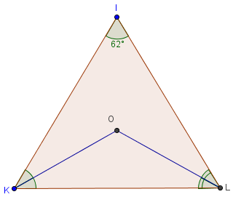
TIEÁT 59 LUYEÄN TAÄP
BÀI TẬP 38 SGK/tr73: Cho hình 38
Tính góc KOI
b) Kẽ tia OI, hãy tính góc góc KIO
c) Điểm O có cách đều ba cạnh của tam giác IKL không ? Tại sao?

Slide 15
TIEÁT 59 LUYEÄN TAÄP
BÀI TẬP 38 SGK/tr73: Cho hình 38
a) Tính góc KOI
2
2
1
1

Slide 16
TIEÁT 59 LUYEÄN TAÄP
BÀI TẬP 38 SGK/tr73: Cho hình 38
Góc KOI =121⁰
b) Kẽ tia OI, hãy tính góc góc KIO
Theo giả thiết O là giao điểm của 2 đường phân giác xuất phát từ đỉnh K và L của ΔIKL .
Nên IO là tia phân giác của góc KIL
Do đó:
2
2
1
1

Slide 17
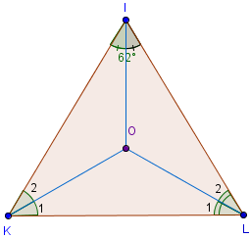
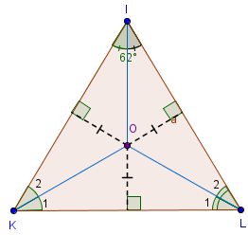
TIEÁT 59 LUYEÄN TAÄP
* SỬA BÀI TẬP :
BÀI TẬP 38 SGK/tr73: Cho hình 38
a) Góc KOI =121⁰
b)Theo giả thiết O là giao điểm của 2 đường phân giác xuất phát từ đỉnh K và L của ΔIKL.
Nên IO là tia phân giác của góc KIL
Do đó :
c) Điểm O có cách đều ba cạnh của tam giác IKL không ? Tại sao?
Vì O là giao của ba đường phân giác của ΔIKL ( cmt)
Nên O cách đều ba cạnh của ΔIKL .

Slide 18
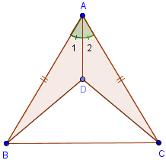
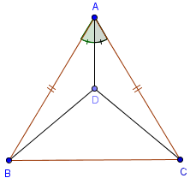
TIEÁT 59 LUYEÄN TAÄP
* LUYỆN TẬP :
BÀI TẬP 39 SGK/tr73: Cho hình 39 a) Chứng minh ΔABD = ΔACD.
b) So sánh góc DBC và góc DCB
Giải
1
2
a. XÐt ΔABD vµ ΔACD cã:
  AB = AC (gt)
  AD lµ c¹nh chung.
  Do ®ã: ΔABD = Δ ACD (c.g.c)
b. Theo phÇn a, ΔABD = Δ ACD (c.g.c)
⇒DB = DC (hai c¹nh t­¬ng øng)
ΔDBC c©n t¹i D
⇒ (Hai gãc ë ®¸y cña tam gi¸c c©n)
GT ΔABC:AB=AC
KL a) CMR : ΔABD = ΔACD

Slide 19
TIEÁT 59 LUYEÄN TAÄP
* LUYỆN TẬP :
BÀI TẬP 39 SGK/tr73:
BÀI TẬP 42SGK/tr73: Chứng minh định lí : Nếu tam giác có một đường trung tuyến đồng thời là đường phân giác thì tam giác đó là một tam giác cân.
A
ΔABC, trung tuyến AD đồng thời là đường phân giác.
GT
1
2
KL
ΔABC cân
ΔABD = ΔA’CD
AD = DA’
DB = DC
⇐
B
1
C
⇐
D
2
⇐
⇐
ΔABD = ΔA’CD
ΔACA’ cân tại C
⇐
⇐
AB = CA’ và AC = CA’
⇐
AB = AC
⇐
A’
ΔABC cân tại A

Slide 20
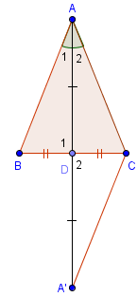
TIEÁT 59 LUYEÄN TAÄP
* SỬA BÀI TẬP :
* LUYỆN TẬP :
BÀI TẬP 39 SGK/tr73:
BÀI TẬP 42SGK/tr73: Chứng minh định lí : Nếu tam giác có một đường trung tuyến đồng thời là đường phân giác thì tam giác đó là một tam giác cân.
Giải
Trªn tia ®èi cña tia DA lÊy ®iÓm A’ sao cho DA=DA’.
Khi ®ã Δ DAB= Δ DA’C (c.g.c)
Suy ra AB = CA’ (c¹nh t­¬ng øng) (1)
Tam gi¸c ACA’ c©n
CA=CA’ (định nghĩa ) (2)
Tõ (1) vµ(2) ⇒ AB=AC (®pcm)

Slide 21
Tiết 58,59
§6. TÍNH CHẤT BA ĐƯỜNG PHÂN GIÁC CỦA TAM GIÁC
HƯỚNG DẪN VỀ NHÀ
- Học thuộc định lí: Tính chất ba đường phân giác của tam giác. Tính chất tam giác cân.
BTVN: làm lại các bài tập và các bài tập còn lại (Sgk - 72, 73)

Slide 22
Thân ái chào các em!

